Slide 1

Parcial 1 introducción a la informática
Santiago Gallego Rendón

Slide 2
Contenido
1. Tarea a mano (Informática) 2. Crear usuario Github 3. Paper sobre Informática 4. Programa JS (0-15) 5. Excalidraw - Conversión 6. Excalidraw parte dos 7. Python básico

Slide 3
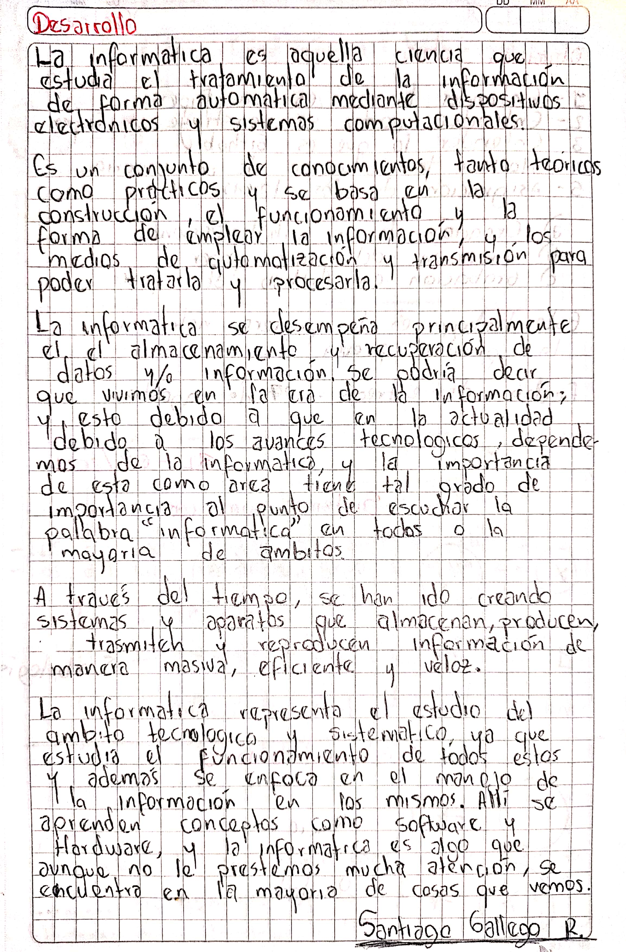
Tarea a mano (Informática)

Slide 4
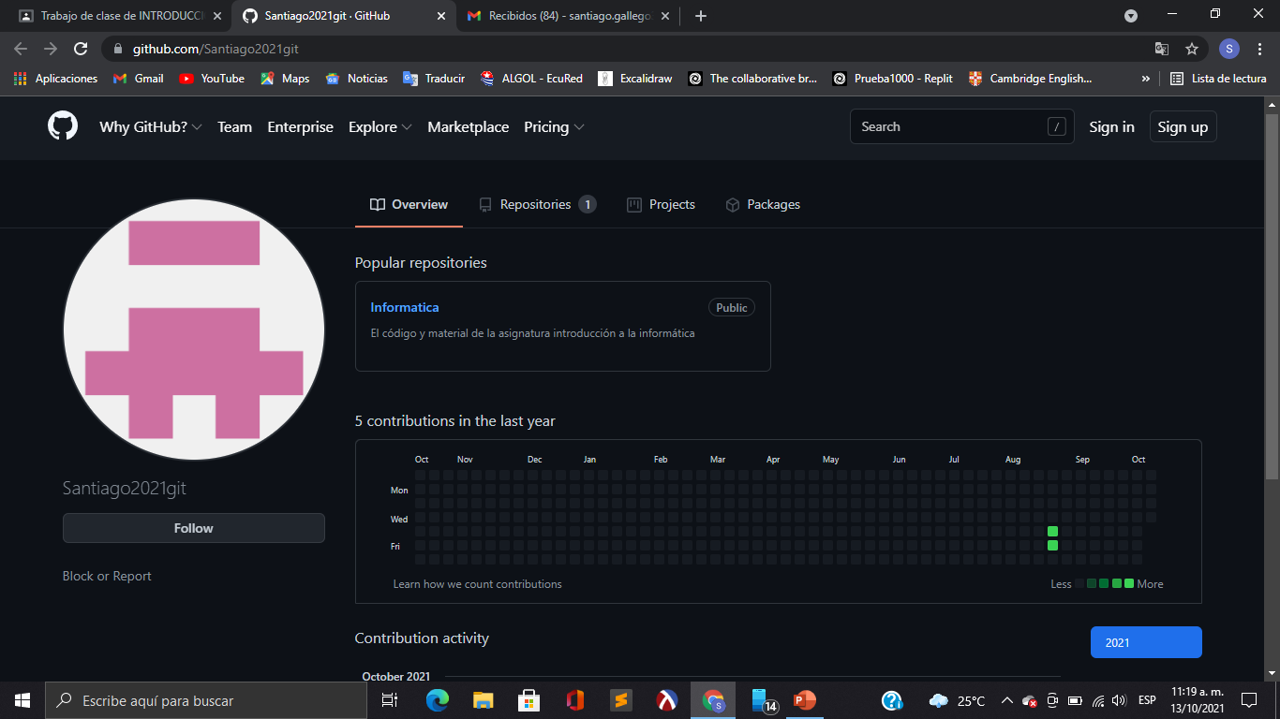
Crear usuario Github
https://github.com/Santiago2021git

Slide 5
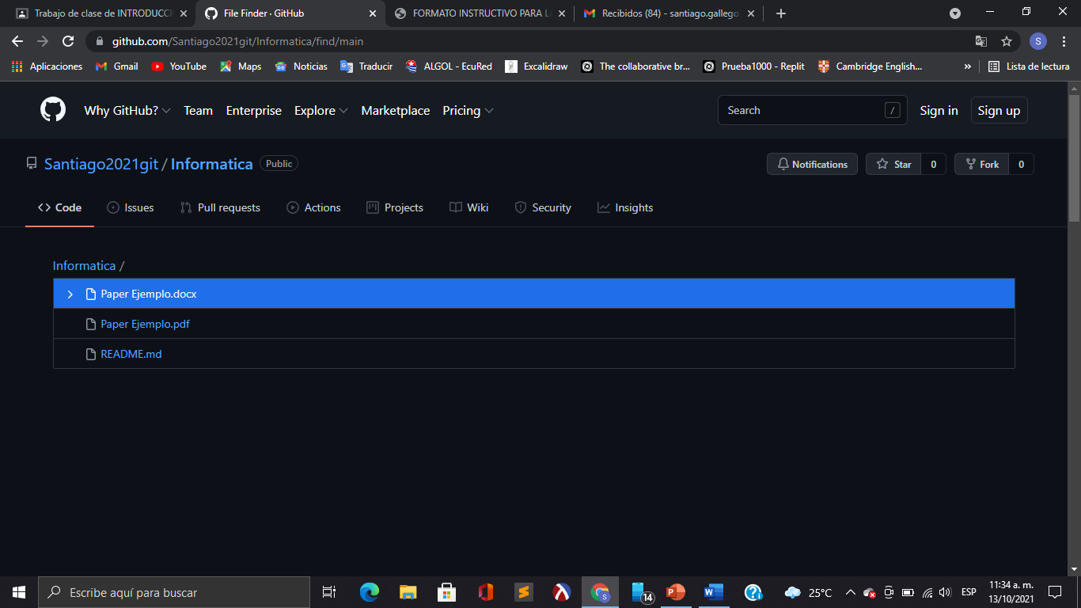
Paper sobre Informática

Slide 6
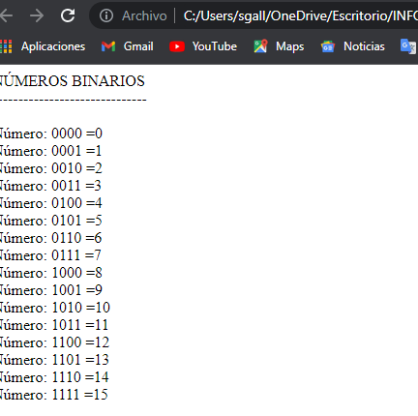
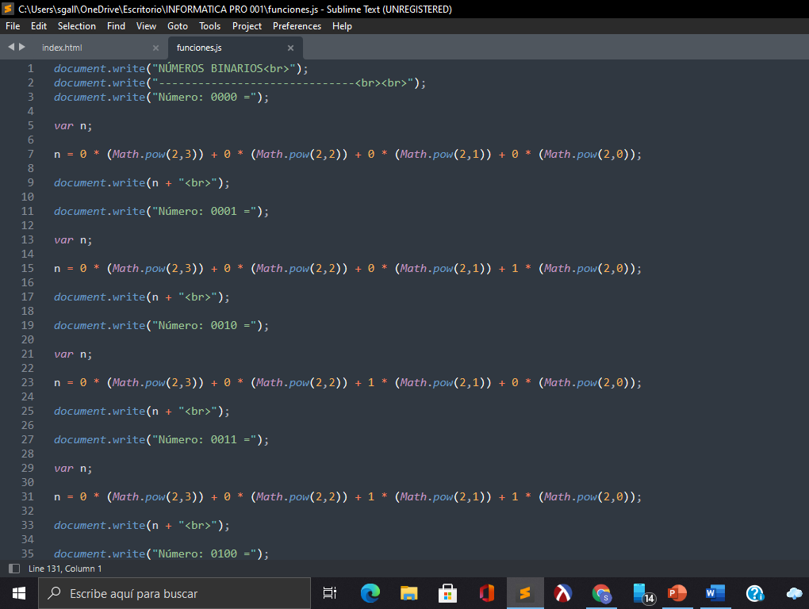
Programa JS (0-15)

Slide 7
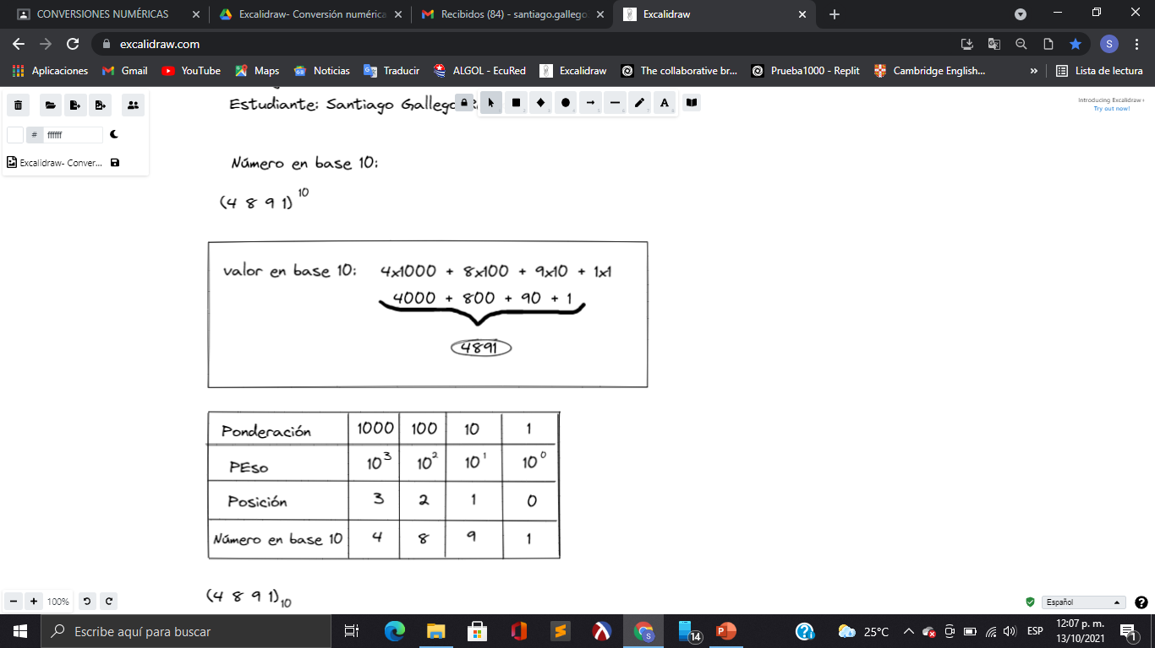
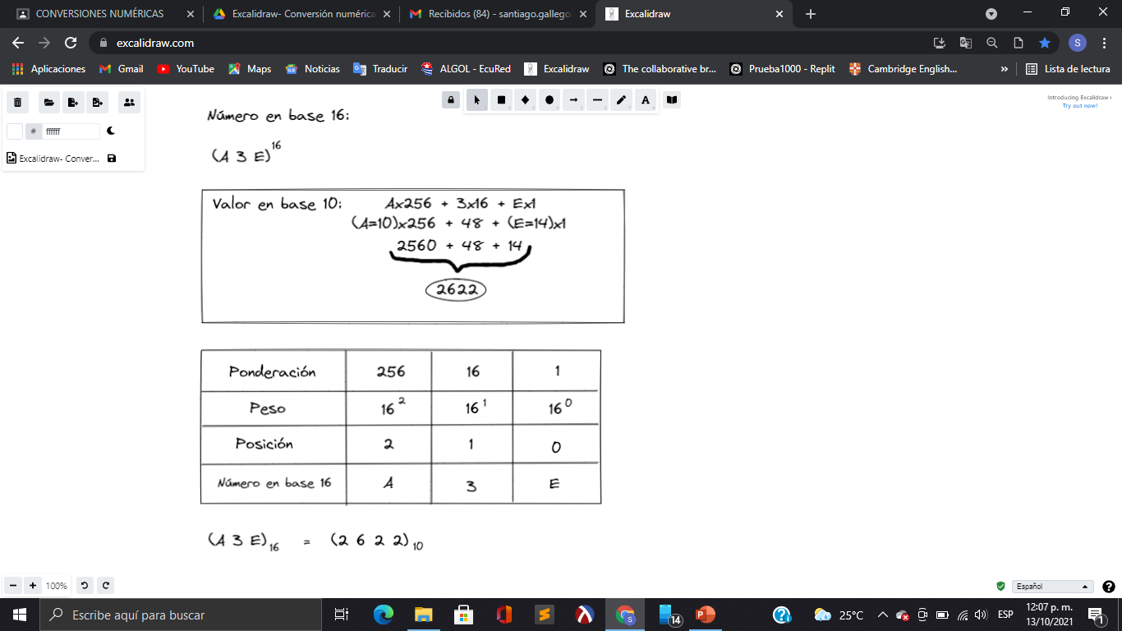
Excalidraw - Conversión

Slide 8
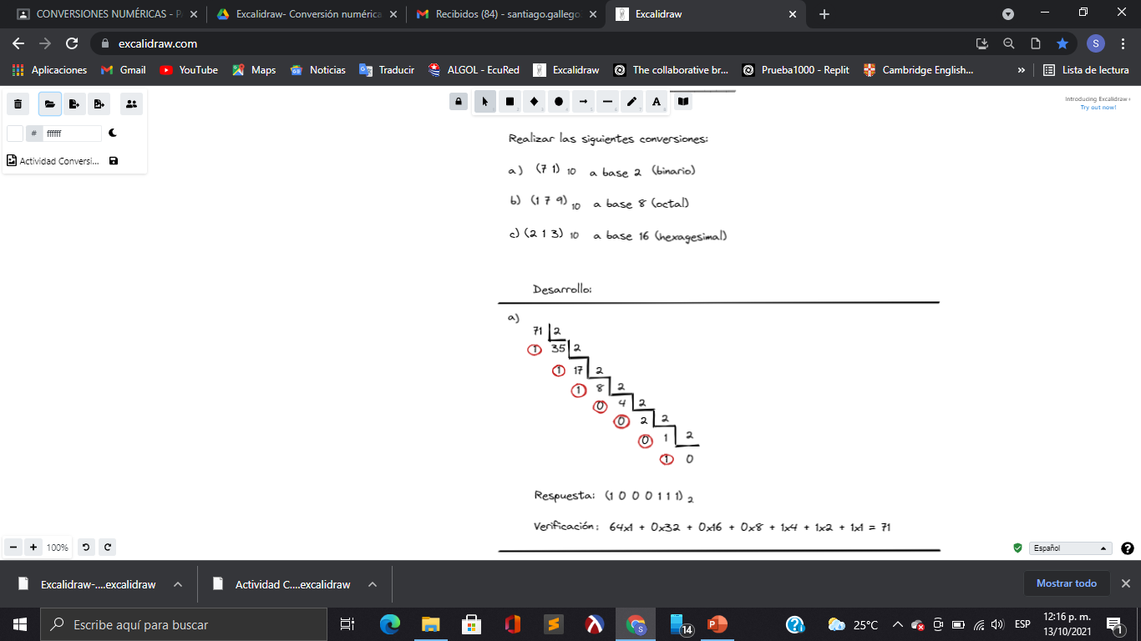
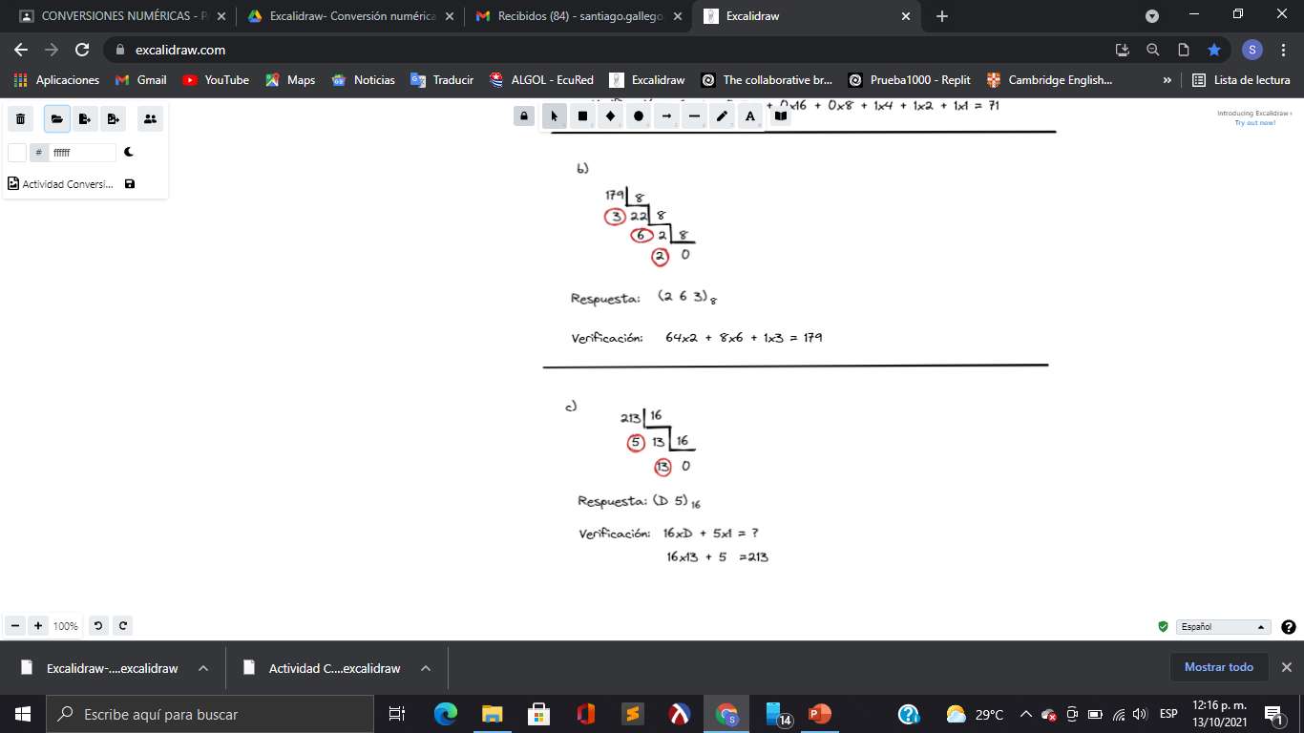
Excalidraw parte dos

Slide 9
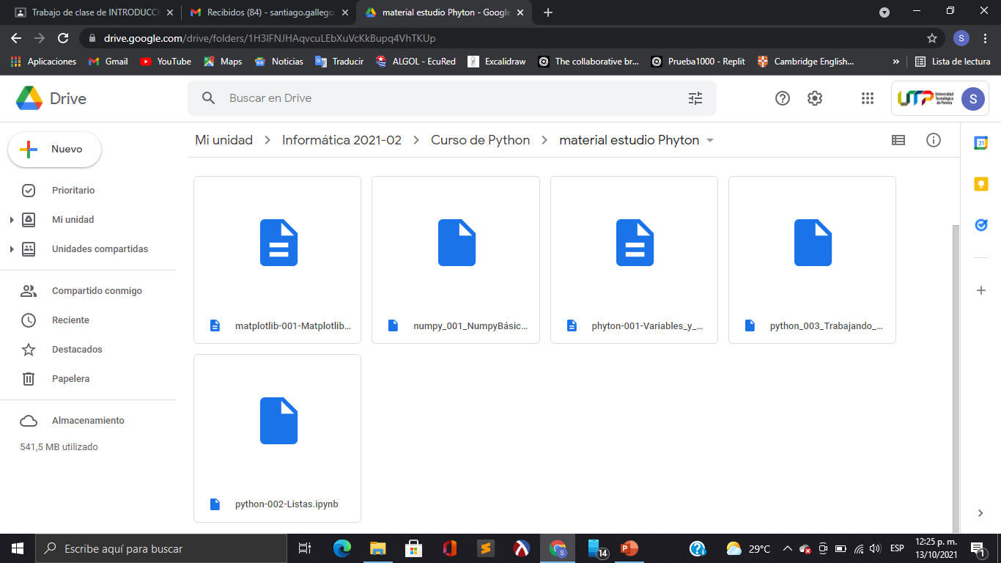
Python básico

